Slide 1
本教程是 达内时代科技集团IT学院Java教学研发1部 的 Java互联网架构（课程代码：JSD） 课程的扩展点教学视频，在开始学习之前，你可能需要事先学习正课课程的相关知识点（详见下页介绍），为保证学习效果，建议你对正课课程的相关知识点有一定了解后再学习本视频教程的内容。
本教程使用的操作系统是 MacOS 11.4 ，如果你的与此不同，则软件的操作界面可能略有不同，例如菜单或按钮的位置、快捷键等，通常不会有其它变化。
本教程使用的IDE是 IntelliJ IDEA COMMUNITY 2020.1.4 ，如果你的与此不同，仍可能存在菜单或按钮的位置不同的问题，如果你已经掌握IntelliJ IDEA的基本使用，一般不会出现不适应的问题，你甚至可以使用IntelliJ IDEA ULTIMATE版本。
本教程使用的Java版本是 1.8 ，你可以使用1.8全系列中的任意版本，甚至更高版本，例如Java 11等，对学习没有任何影响，不建议使用1.8以下的版本。

Slide 2
本课教程有多个视频文件，由于知识点可能交叉，建议你在学习过程中注意思考，并暂时保留你的问题，某些问题在后面的视频中将被解决。
建议你每学习完一个视频之后，都对照视频教程编写相同的代码，并运行，观察运行结果。
在你没有完全掌握相关知识点的情况下，建议你在编写代码时，保证你的代码与视频教程是完全相同的，包括类、变量的命名等。
如果条件允许的话，建议你完成首次学习之后（包括编写并成功运行所有代码），再次复习本课的所有视频，以助于加深理解。

Slide 3
BigInteger与BigDecimal
1. 关于BigInteger

Slide 4
关于本次课程，你需要掌握的预备知识点至少包括：
掌握Java语法基础
初步理解面向对象的相关概念

Slide 5
关于BigInteger类
BigInteger类是用于解决整型类型（含基本数据类型及对应的包装类）无法表示特别大的数字及运算的问题。
即使是占用字节数最多的整型long，能表示的范围也是有限的
-9223372036854775808 ~ 9223372036854775807
以上数字长度为19位
理论上，你可以使用BigInteger表示任意整数
它肯定支持 -2^{Integer.MAX_VALUE} 至 2^{Integer.MAX_VALUE}，甚至更大范围
Integer.MAX_VALUE：2147483647
BigInteger must support values in the range -2^{Integer.MAX_VALUE} (exclusive) to +2^{Integer.MAX_VALUE} (exclusive) and may support values outside of that range.

Slide 6
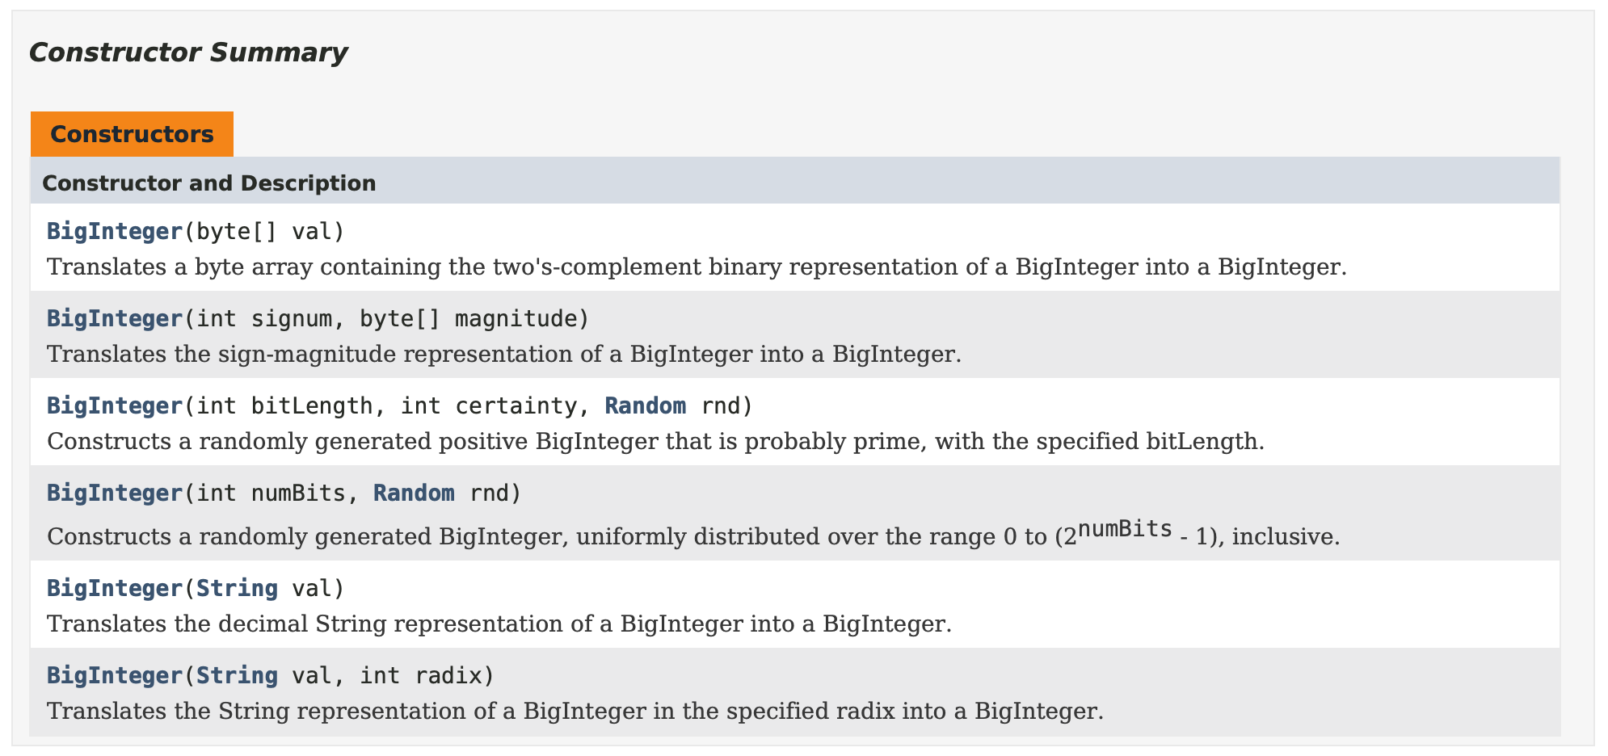
BigInteger的构造方法
来自Java 8 API文档

Slide 7
BigInteger的构造方法 -- 示例
String value = "7777777777666666666655555555554444444444333333333322222222221111111111";
BigInteger number = new BigInteger(value);

Slide 8
BigInteger的运算方式
不可以使用运算符号处理BigInteger的运算
本质上通过BigInteger类创建出来的是一个个对象，并不是数字
你必须通过BigInteger提供的API实现你所需的运算
例如：public BigInteger add(BigInteger val)

Slide 9
BigInteger的运算 -- 示例
String value1 = "7777777777666666666655555555554444444444333333333322222222221111111111";
String value2 = "1111111111222222222233333333334444444444555555555566666666667777777777";
BigInteger number1 = new BigInteger(value1);
BigInteger number2 = new BigInteger(value2);
BigInteger result = number1.add(number2);
System.out.println(result);

Slide 10
BigInteger的常用API
返回值类型 | 方法 | 说明
BigInteger | add(BigInteger val) | 加法运算
BigInteger | subtract(BigInteger val) | 减法运算
BigInteger | multiply(BigInteger val) | 乘法运算
BigInteger | divide(BigInteger val) | 除法运算
BigInteger[] | divideAndRemainder(BigInteger val) | 除并求余，除的结果是返回数组的第1元素，余数是第2元素
BigInteger | remainder(BigInteger val) | 求余运算
BigInteger | max(BigInteger val) | 取最大值
BigInteger | min(BigInteger val) | 取最小值
更多方法请参见API文档
提示：BigInteger的API几乎包括了你所能想到的所有数值操作

Slide 11
将BigInteger转换为基本类型
返回值类型 | 方法 | 说明
int | intValue() | 转换为int，可能丢失精度
int | intValueExact() | 转换为int，若丢失精度则抛出ArithmeticException
long | longValue() | 转换为long，可能丢失精度
long | longValueExact() | 转换为long，若丢失精度则抛出ArithmeticException
float | floatValue() | 转换为float，可能丢失精度
double | doubleValue() | 转换为double，可能丢失精度
byte | byteValueExtra() | 转换为byte，若丢失精度则抛出ArithmeticException
short | shortValueExact() | 转换为short，若丢失精度则抛出ArithmeticException
注意：在进行转换之前，应该明确是否会丢失精度，避免转换结果不符合预期！

Slide 12
BigInteger小结
使用BigInteger可以表示非常大的整数；
BigInteger的构造方法重载了几次，推荐使用String作为参数的那个；
当需要进行算术运算时，必须使用BigInteger提供的API；
BigInteger的API几乎包括了你所能想到的所有数值操作；
你可以将BigInteger转换成任何基本数据类型，但可能丢失精度
在转换之前，应先明确是否可能丢失精度
你不一定需要将结果转换为数值型，使用字符串也可以用于显示或存储

Slide 13
处理大数字的建议
当你处理的数据对运算精度的要求并不高时，可以使用更大的单位，从而使用更小的数字来处理，以简化运算操作
例如统计某些大流量网站的日访问量，可以将单位由“次”换成“万次”或“百万次”甚至更大的单位
假设某网站的访问量为10000001次（一千万零一次），处理为1000万次，对其评估并没有实质影响
注意：如果对运算精度有明确的要求，不可以这样处理
例如某客户在银行的存款是10000001元（一千万零一元），银行系统无权随意将其修改为1000万元

